Slide 1
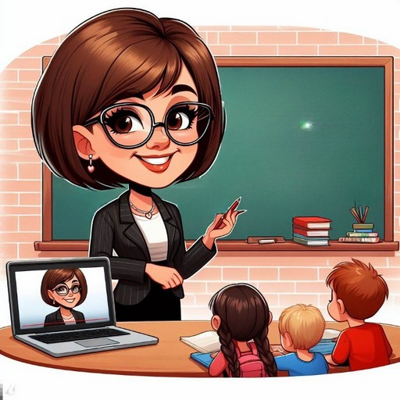
Квест «Моя Україна»
День знань
Знову разом
2 клас
2024

Slide 2
Ранкове коло «Мій настрій»
Валіза літніх спогадів
Подумайте, вам зараз весело чи нудно?
Пригадайте і розкажіть одну свою найцікавішу літню подію, зустріч, розмову чи мандрівку.
А коли ви збиралися до школи, то раділи чи хвилювались, а може сумували, що канікули закінчилися?
Які ваші особисті мрії та бажання на літні канікули здійснились?

Slide 3
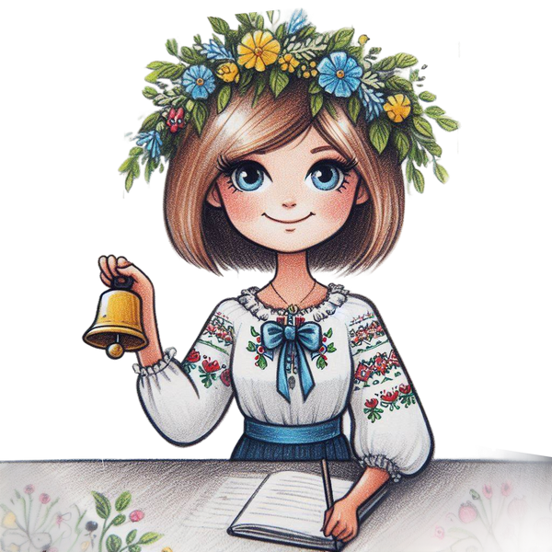
Повідомлення мети уроку
Я рада знову бачити вас усміхненими та задоволеними в рідній школі. На першому уроці знань ми проведемо квест «Моя Україна». Квест – це гра з виконання логічних завдань. Наші завдання будуть з різних предметів, що вивчали в 1 кл.
Ми пригадаємо державні символи України.
Розглянемо карту нашої Батьківщини, знайдемо на ній свій рідний край; моря, які омивають нашу країну; гори і головну ріку України. Обговоримо, якими словами можна описати Україну. Розташуємо кілька міст нашої Вітчизни за абеткою. Складемо сенкан про нашу Батьківщину.

Slide 4
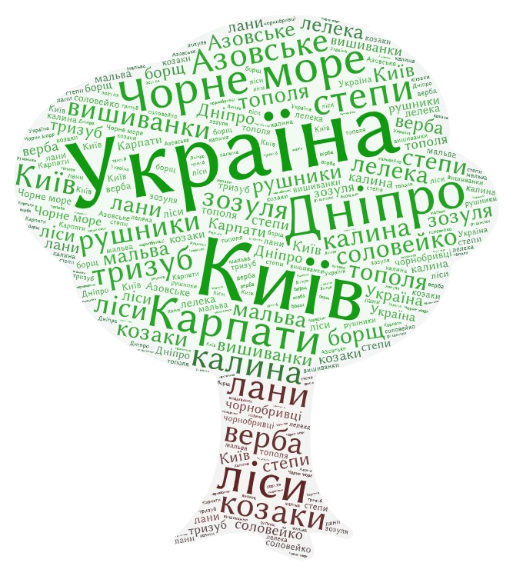
Україна - це
Гра «Асоціація»
Які слова приходять тобі на думку при назві «Україна»?
Для мене Україна асоціюється з деревом, яке міцно спирається на свою історію-коріння; розвивається, дає силу й прихисток іншим, милує своєю красою. Оновлюється і тягнеться вгору у майбутнє.
Прочитай слова на дереві.
Яке своє слово ти можеш додати?

Slide 5
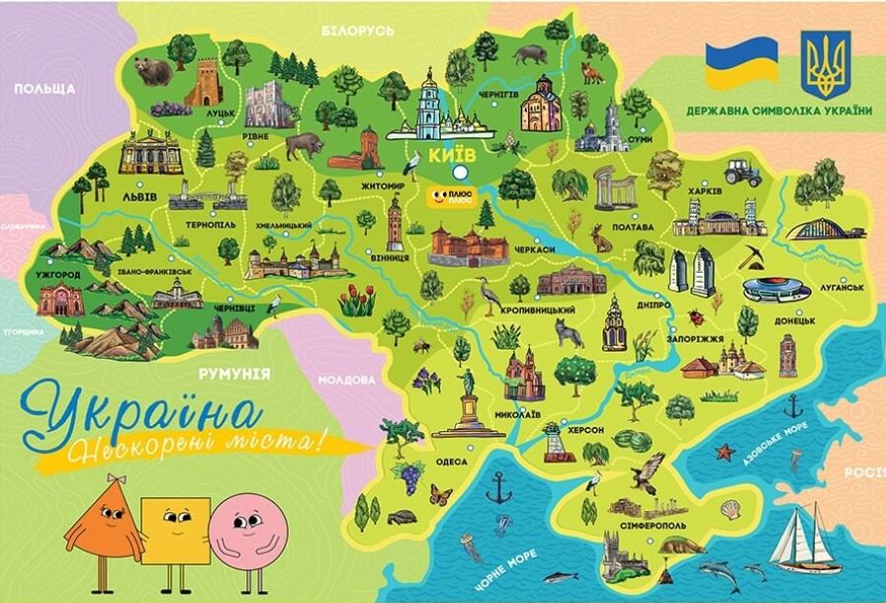
Досліди мапу України
Зліва на карті намальовані гори. Пригадай їх назву.
Знайди Чорне й Азовське моря. Яке з них менше?
Найбільша ріка України – Дніпро. Вона тече через всю країну з півночі на південь і впадає в Чорне море.
КАРПАТИ
Знайди свій рідний край на мапі України.
Праворуч вгорі мапи знаходяться державні символи України. Назви їх.

Slide 6
Гра «Анаграми»
тризуб
гімн
Перестав букви та прочитай слова, що називають державні символи України.
бузтри
прапор
мігн
Пригадай і розкажи, що ти знаєш про державні символи України
порпра
Наш Герб – Тризуб – символізує наш тисячолітній зв’язок із предками, а також понад 200 років національно-визвольної боротьби за волю, культуру та спокійне життя на своїй землі.
Синьо-жовтий прапор веде українців за собою. Сьогодні прапор України розвивається в багатьох країнах планети
Гімн – головна пісня нашої держави. Він одухотворює людей, надихає на перемогу, нові звершення, а головне – об’єднує націю. Щоранку
о 9 годині на всій території України загальнонаціональна хвилина мовчання для вшанування пам’яті усіх українців, які загинули у нашій вітчизняній війні. Давайте і ми разом прослухаємо наш гімн.

Slide 7
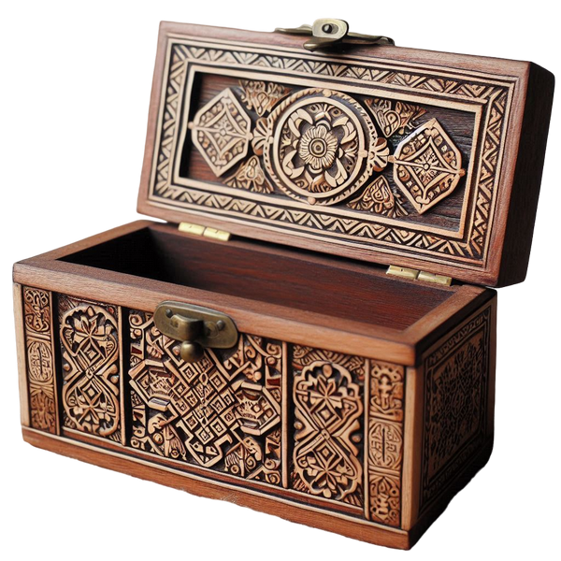
Мовленнєва скринька «Україна. Яка вона?»
найдорожча
квітуча
непідкорена
прекрасна
відважна
щира
пісенна
незалежна
справедлива
хлібосольна
солов’їна
багатобарвна
привітна
дивовижна
Рідна
вишнева
щедра
вільна
самостійна
єдина
мальовнича

Slide 8
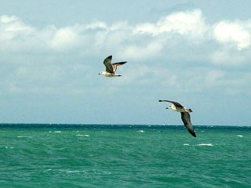
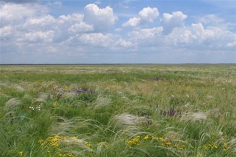
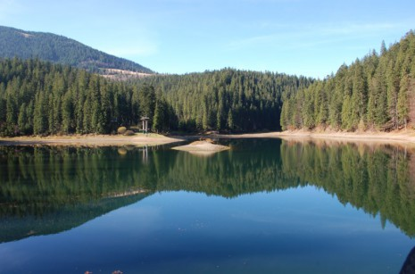
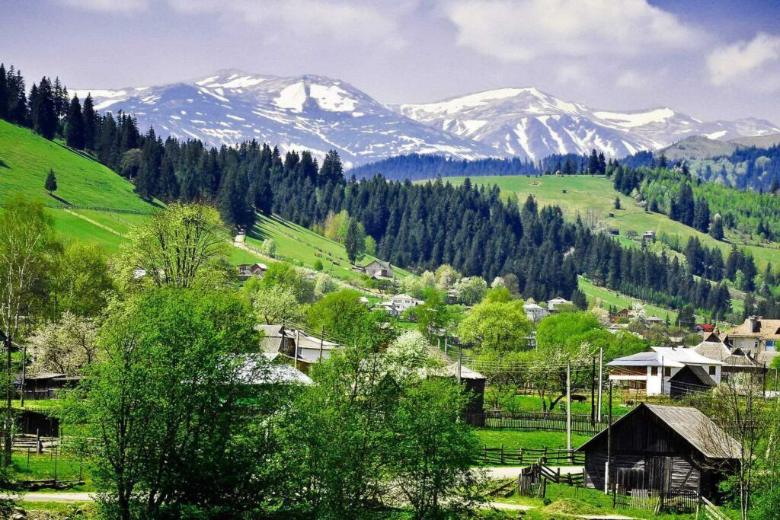
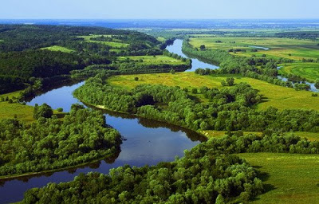
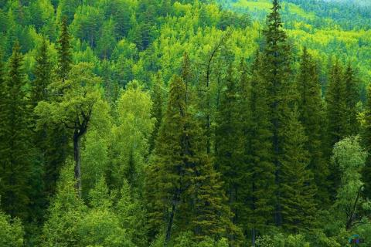
Фотоальбом «Україна – це…»

Slide 9
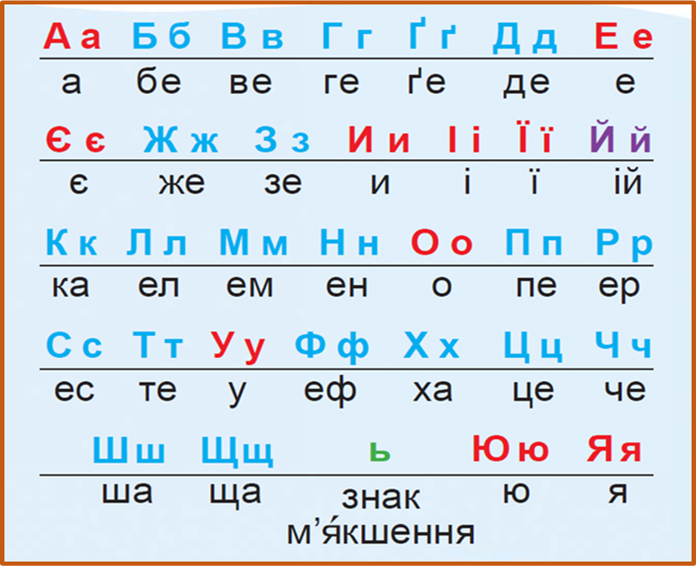
Наша абетка. Міста України
Прочитай абетку. Що позначають букви червоного кольору? Синього?
Прочитай назви міст України. Розташуй їх за абеткою.
Харків
Бердянськ
Львів
Одеса
Маріуполь

Slide 10
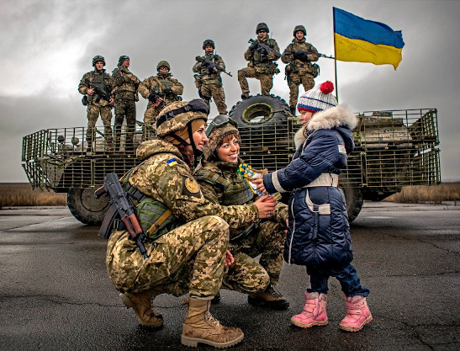
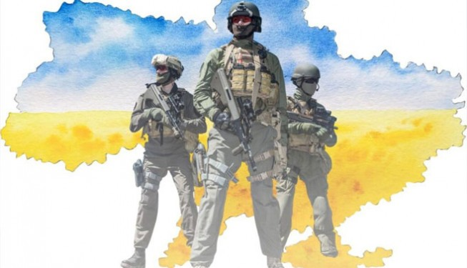
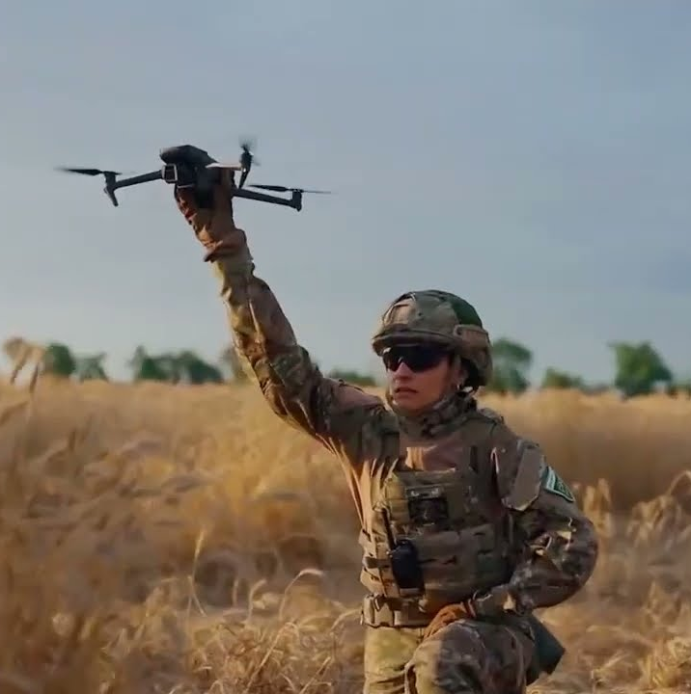
Важливо знати
Важкі часи випали на долю нашої країни. В Україну прийшла страшна війна. Тисячі українців покинули всі свої справи, відмовились від затишку й сімейного тепла та пішли боронити рідну землю. Завдяки мужності, силі та єдності нашого народу, Україна з честю захищає свою незалежність та територіальну цілісність.

Slide 11
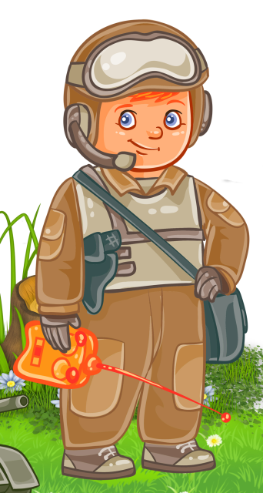
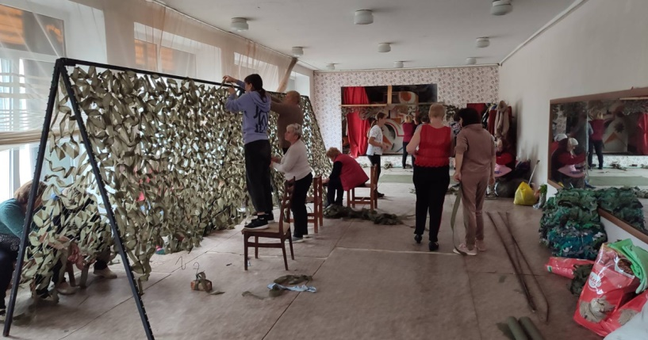
Мозковий центр
Прочитай задачі. Вибери їх розв’язання. Поясни свій вибір
Команда волонтерів має сплести 15 метрів маскувальної сітки. В І день вона сплела
3 метри сітки, в ІІ день - 2 м. Скільки метрів сітки залишилось сплести?
Для однієї бригади військових потрібно 15 бронежилетів, 3 каски та 2 рюкзаки. Скільки всього речей потребує бригада?
15 – 3 + 2 = 14 (м)
15 – 3 – 2 = 10 (м)
15 + 3 – 2 = 18 (р.)
15 + 3 + 2 = 20 (р.)

Slide 12
Сенкан для слова Україна
1 іменник
Україна
2 прикметника
Вільна, єдина
3 дієслова
Дивує, захоплює, відроджується
4 слова - речення
Україна – це мій дім.
1 Синонім до першого слова
Батьківщина

Slide 13
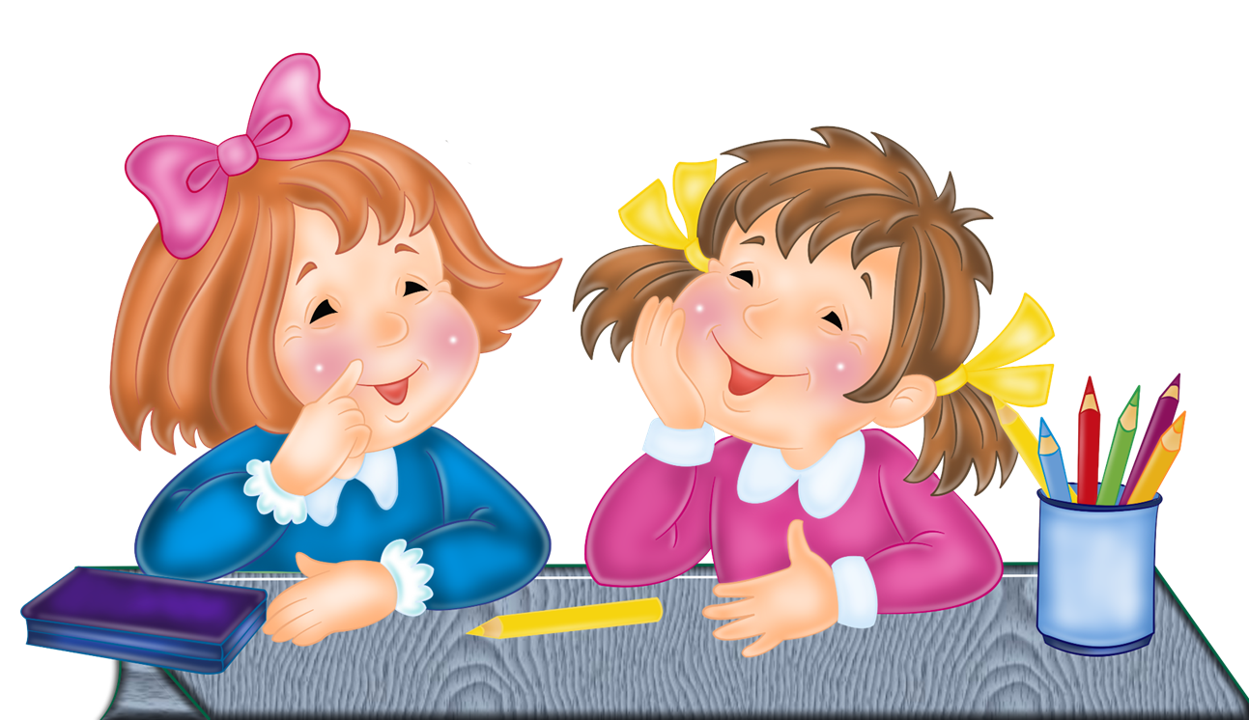
Конкурс малюнків «Моя Україна»
Я тримаю у руці
Кольорові олівці.
Хочу я намалювати
Найдивовижніші Карпати.
Степ і пагорби Дніпрові,
І озера, і діброви,
І веселку, і калину,
Гарне море і Дунай –
Все це наша Україна,
Наш чудовий рідний край!
Намалюй куточок України, в якому хочеш жити.

Slide 14
Рефлексія
Чи дізналися ви щось нове та цікаве для себе на уроці-квесті?
Що вам найбільше запам’яталося та щоб ви хотіли розповісти своїм друзям, батькам?

